Slide 1
স্বাগতম

Slide 2
পরিচিতি
বজলুর রহমান
সহকারী প্রধান শিক্ষিক রামচন্দ্রপুর উচ্চ বিদ্যালয়
পাবনা।
শ্রেনীঃ ৯ম
বিষয়ঃ অর্থনীতি
আজকের পাঠঃ কৃষিতে আধুনিক প্রযুক্তির ব্যবহার

Slide 3
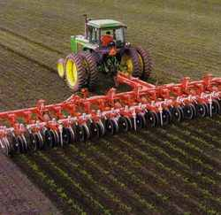
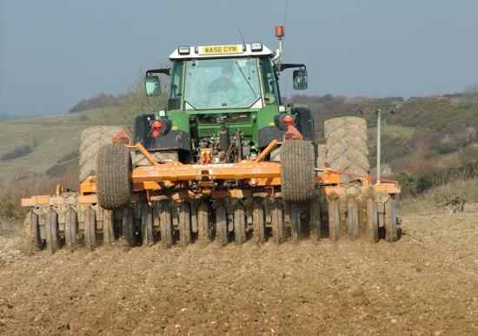
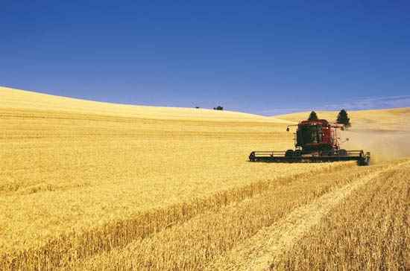
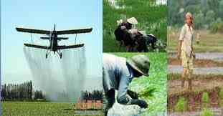
নিম্নের চিত্রগুলো দেখ এবং চিন্তা কর

Slide 4
কৃষিতে আধুনিক প্রযুক্তির ব্যবহার

Slide 5
এই পাঠ শেষে
কৃষিতে আধুনিক প্রযুক্তির ব্যবহার করতে পারবে।
ভালো বীজ চিহ্নিত করতে পারবে
কিটনাশক ব্যবহার করতে পারবে

Slide 6
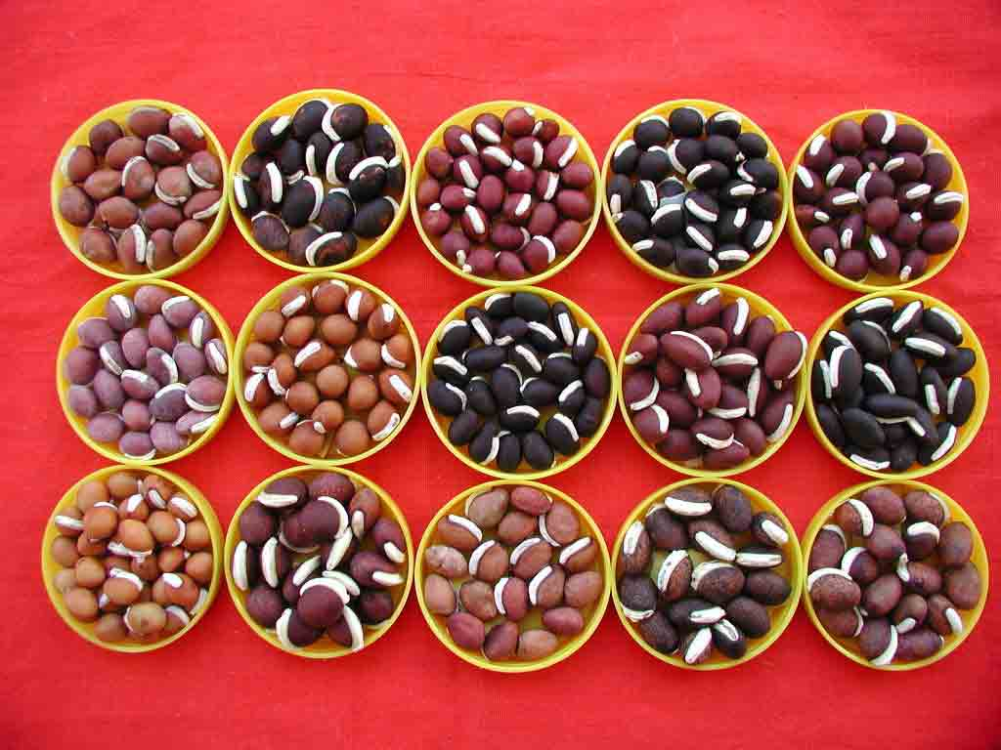
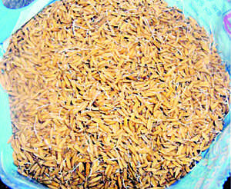
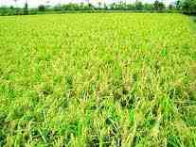
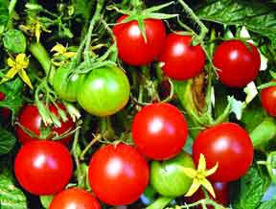
উত্তম বীজ
উচ্চ ফলন

Slide 7
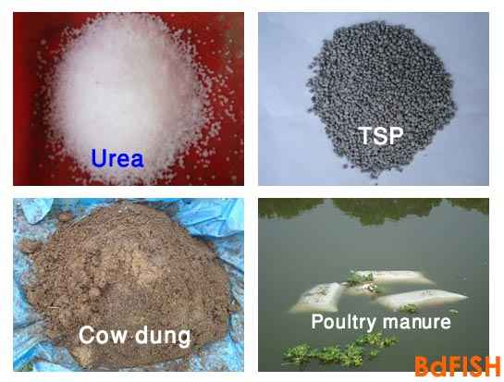

Slide 8
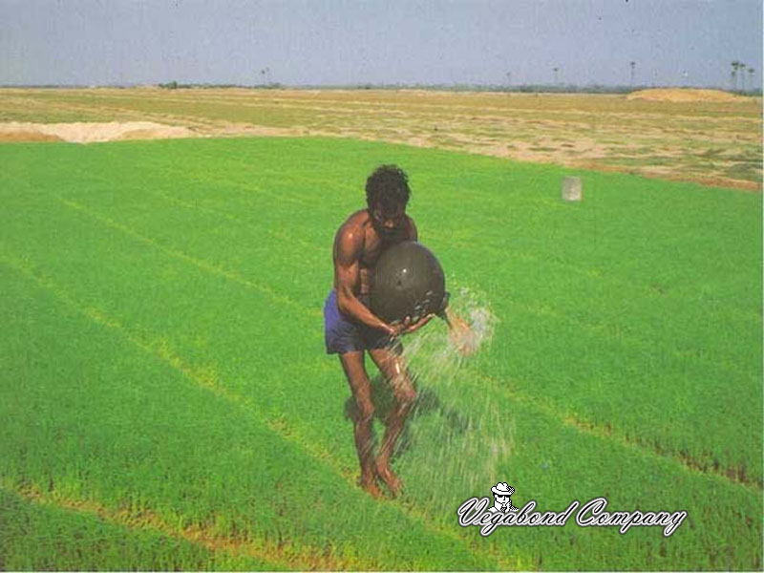
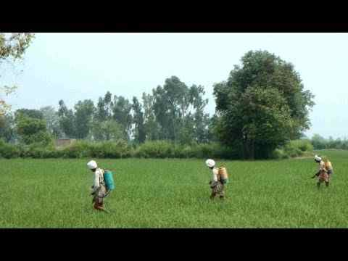
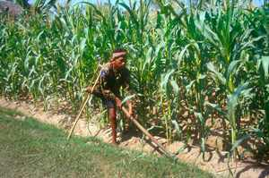
কীটনাশকের ব্যবহার

Slide 9
চাষাবাদে আধুনিক যন্ত্রপাতির ব্যবহার।
উচ্চ ফলনশীল বীজের ব্যবহার।
মানসম্মত সারের ব্যবহার।
কীটনাশকের ব্যাবহার

Slide 10
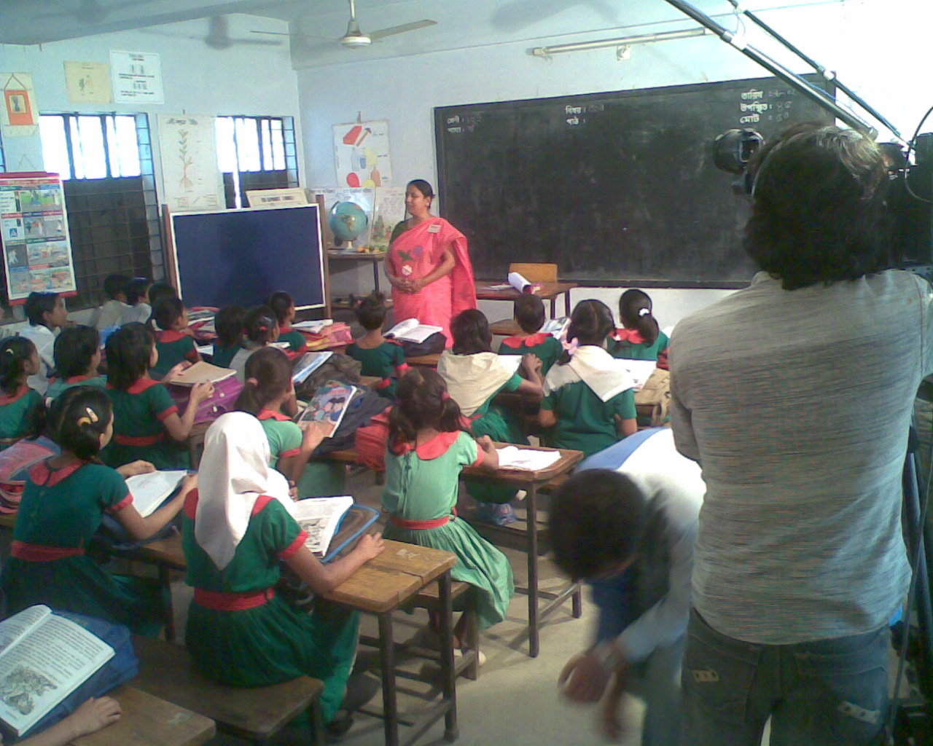
দলীয় কাজ

Slide 11
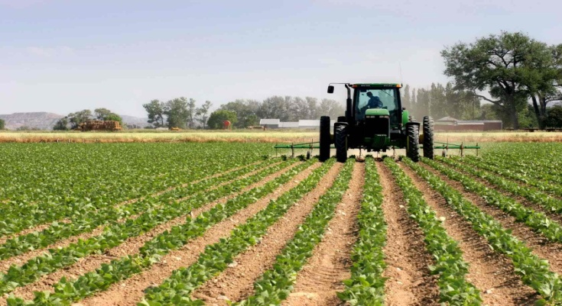
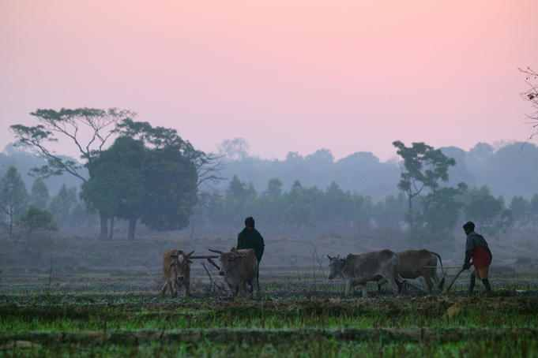
নিম্নে প্রদর্শিত চিত্রের মধ্যে কোন চিত্রটি তোমাদের কাছে গ্রহনযোগ্য এবং কেন?

Slide 12
মূল্যায়ন
জমিতে অতিরিক্ত সার ব্যাবহারের ফলে কী কী ক্ষতি হতে পারে?
আধুনিক পদ্ধতির চাষাবাদ বলতে তুমি কি বুঝেছ?

Slide 13
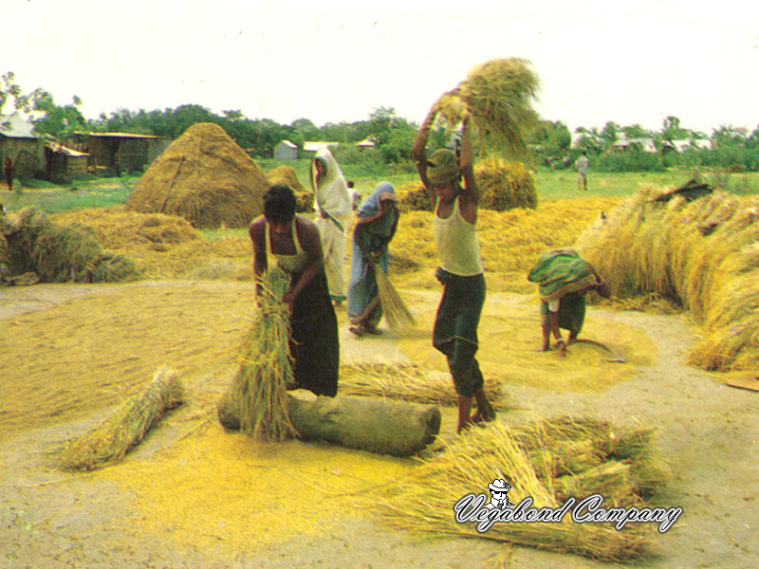
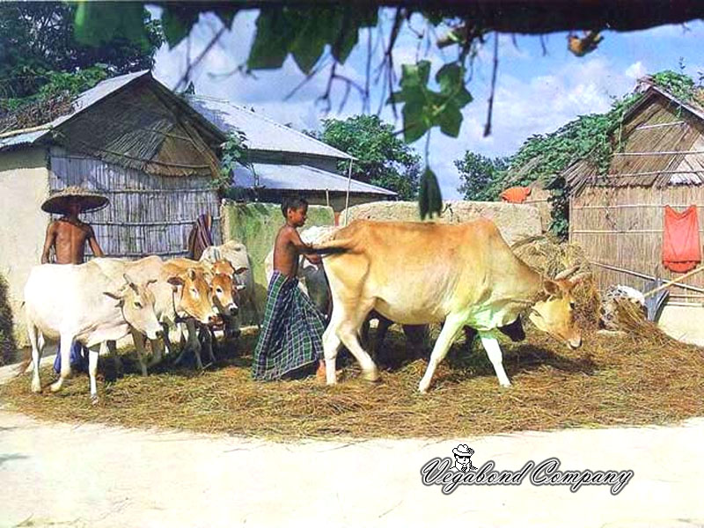
উপরে প্রর্দশিত ছবিতে আজকের পাঠের কি কি
কাজ?

Slide 14
বাড়ির কাজ
বাংলাদেশের কৃষিক্ষেত্রে স্ব-কর্মসংস্থানের বিভিন্ন উপায়গুলো লিখে আনবে।

Slide 15
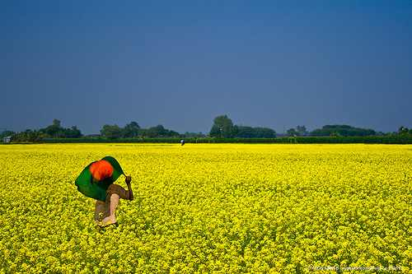
ধন্যবাদ

